Slide 1
Projeto Final
Dashboard Controle de Fraudes - Grupo Itau-G4
Notes:
1

Slide 2
Agenda
Objetivo
Grupo
Ferramentas utilizadas
Apresentação do sistema
Desafios do projeto

Slide 3
Objetivo - Desafio Tech Insiders - Itaú
O objetivo deste projeto é a criação de um "DashBoard" para rápida tomada de decisão por parte dos gestores e dos analistas de negócios. Um Dashboard é uma aplicação OLAP que concentra informações de histórico e também consolidação de informações relevantes. Dentre as informações relevantes para um DashBoard de tomada de decisão, temos:
Seleção do agente financeiro parceiro
Exibição do número de transações no dia
Exibição do número de transações com sucesso
Exibição do número de transações com falha (ex. por saldo insuficiente)
Exibição do número de transações com suspeita/identificação de fraude

Slide 4
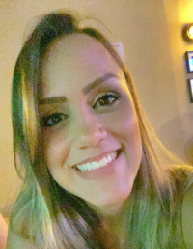
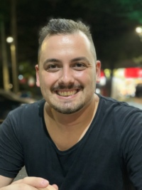
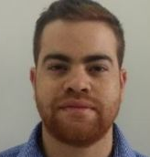
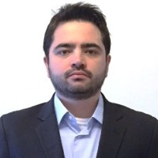
Grupo
Front-End
Patricia Gomes
Thiago Vicentim
Rodolpho Garcia
Henrique Ferreira
Yohan
Back-End
Patricia Gomes
Thiago Vicentim
Rodolpho Garcia
Henrique Ferreira
Yohan
Banco de Dados
Patricia Gomes
Thiago Vicentim
Rodolpho Garcia
Henrique Ferreira
Yohan

Slide 5








Ferramentas utilizadas
Ambiente | Ferramentas
Front-End
Back-End
Banco de Dados

Slide 6
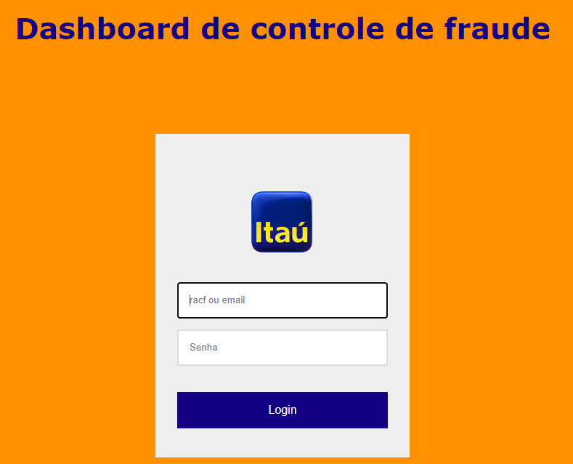
Apresentação do Sistema

Slide 7
Desafios do projeto
O que mais gostamos:
Maiores dificuldades:

Slide 8
Projeto Final
Obrigado!

